Slide 1
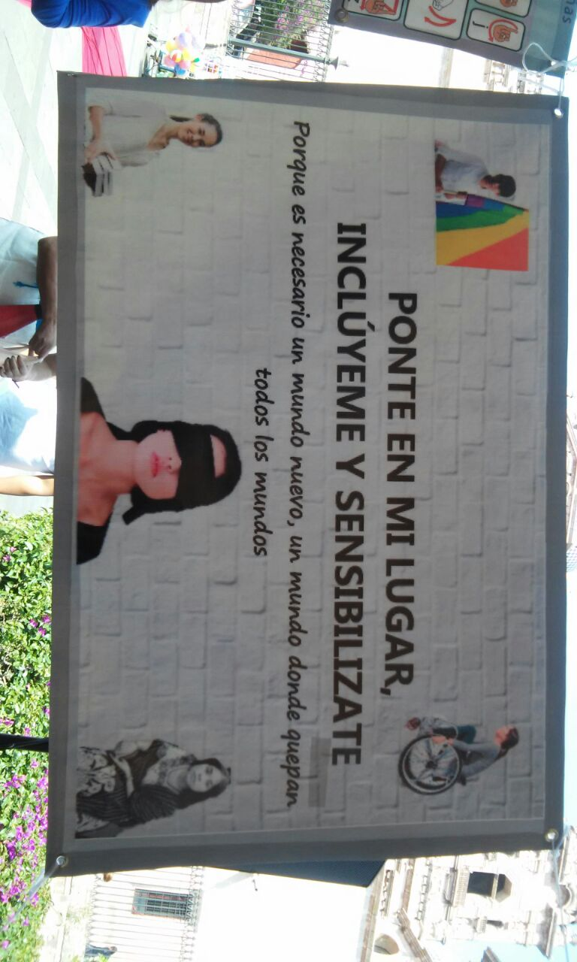
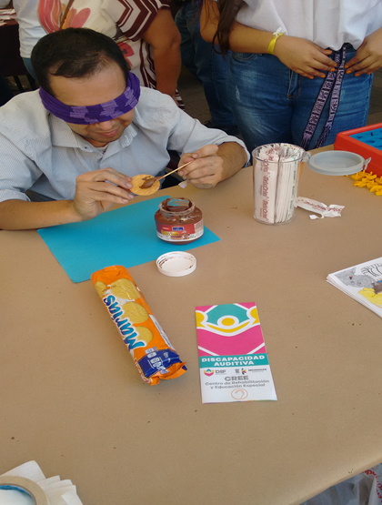
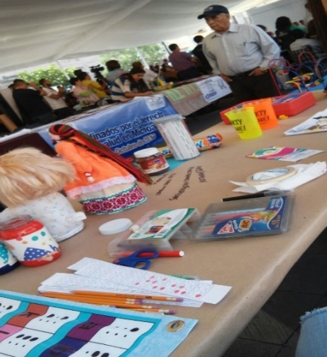
Experiencia de talleres de educación inclusiva
MTRA. YUNUEN ZALAPA MEDINA
DRA. LOURDES VARGAS GARDUÑO

Slide 2
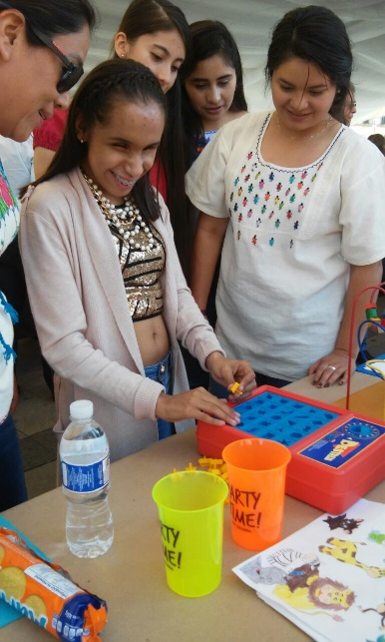
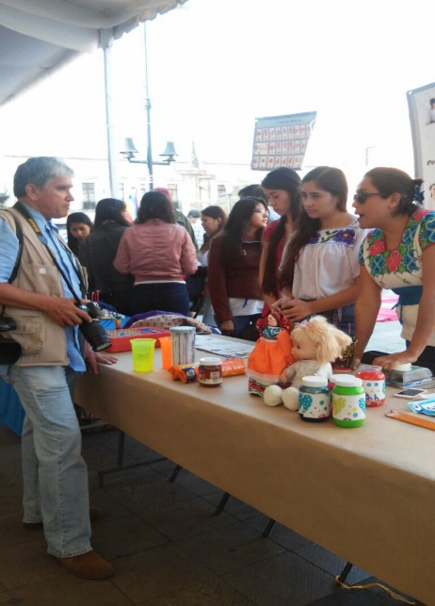
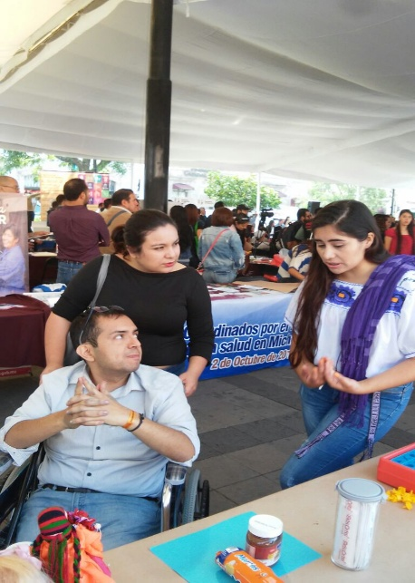
Introducción
En nuestro país, así como en el Estado de Michoacán, existen grupos minoritarios que muchas veces son excluidos por nuestra sociedad, y con frecuencia son discriminados y/o violentados física y/o psicológicamente.
Tal es el caso de quienes se encuentran en situación de discapacidad física o mental, quienes pertenecen a alguna etnia, los homosexuales, por mencionar algunos.

Slide 3
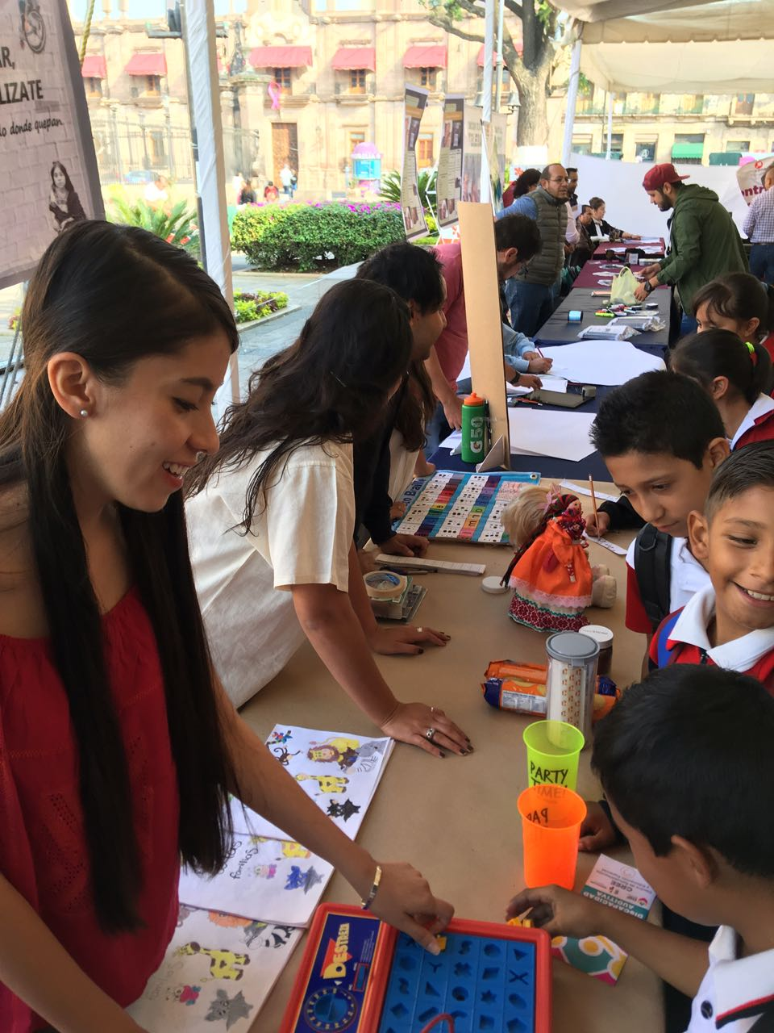
Esta problemática se extiende a todos los sectores sociales incluyendo al educativo. Por tal motivo, es importante intervenir sobre esta situación y buscar generar una educación inclusiva en las instituciones educativas para generar un inclusión social, ya que son muy pocas las personas en condición de discapacidad o que proceden de comunidades indígenas, quienes tienen acceso a ella, especialmente a educación superior.

Slide 4
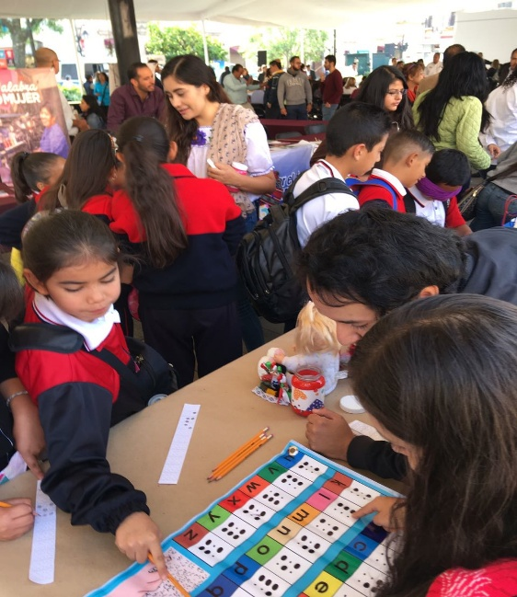
El programa de prácticas profesionales en el que trabajamos, es coordinado por la Dras. Vargas y Zalapa y pretende generar una cultura de la inclusión dentro de la Facultad de Psicología.

Slide 5
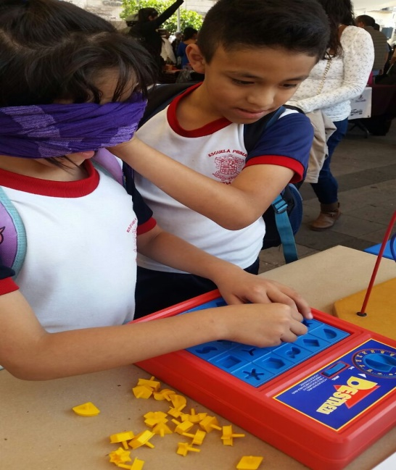
Como parte de las prácticas profesionales, se llevó a cabo un taller titulado “PONTE EN MI LUGAR, INCLÚYEME y SENSIBILIZATE", el día 19 de octubre del año 2017, como parte del Día estatal contra la discriminación, en la Plaza Melchor Ocampo de Morelia.
Las actividades del taller fueron:
Construir una palabra en braille
Ensamblaje de piezas con los ojos cubiertos
Preparación de una galleta con nutella y servir agua con los ojos vendados
Identificar los objetos a través del sonido
Elección entre una muñeca étnica y una muñeca comercial
Aprender a saludar en lenguaje de señas

Slide 6
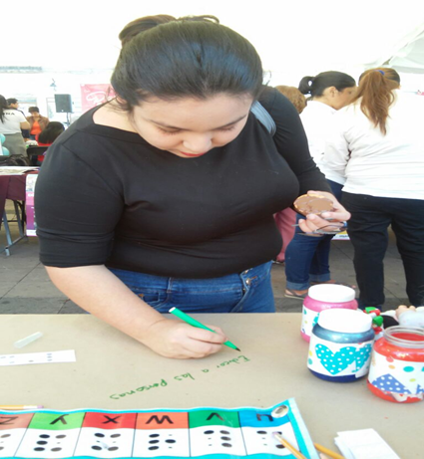
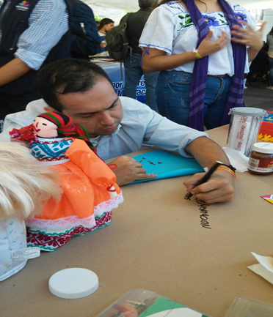
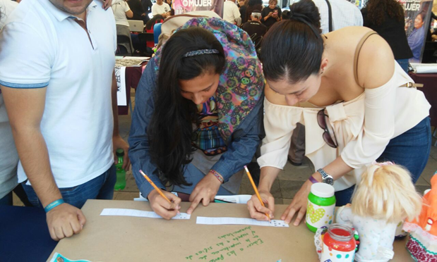
Dentro del taller se abrió un espacio para las personas que participaron para que nos compartieran su experiencia o propuesta. El comentario que más se repitió fue: “sería bueno que hubiera más espacios incluyentes y que las personas fueran respetadas”.

Slide 7
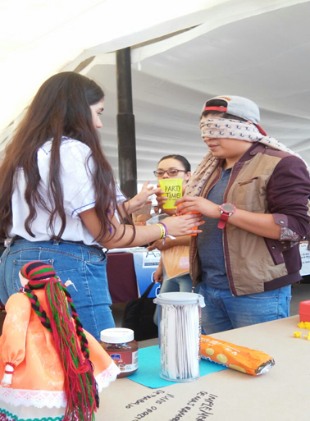
Se generó un gran impacto en las personas que participaron, ya que al realizar las actividades dentro del taller parecían entender las diferentes problemáticas a las que se enfrentaban algunas personas con discapacidad.
Se observó que la dificultad con la que se realizaban las actividades variaba en relación con las experiencias previas que tenían

Slide 8
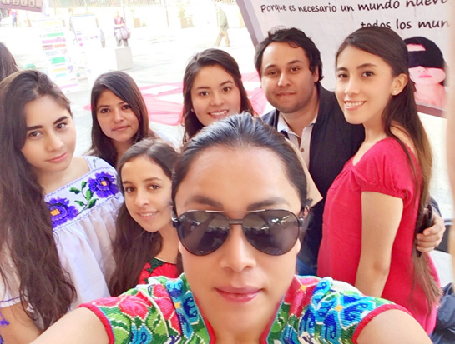
Se pretende realizar talleres de sensibilización e inclusión en nuestra facultad, que vayan abriendo camino a una educación inclusiva, además de formar agentes de cambio social.
Se propone realizar este tipo de talleres, adaptándolo a las características del contexto y las necesidades de las personas, que incluyan actividades de menor a mayor dificultad.

